Slide 1
Tuần 21
Bài 61: Bảng chia 5 – Tiết 1
TOÁN 2
Tập 2

Slide 2

KHỞI ĐỘNG

Slide 3

Luật chơi:
HS quay 1 vòng, kim chỉ số nào thì nêu phép nhân 5 tương ứng với số đó
Ví dụ: sau 1 vòng quay, kim chỉ số 25, HS nêu phép nhân
5 x 5 = 25
Nếu HS quay vào ô mặt mếu, sẽ mất lượt.
Nếu HS quay vào ngôi sao may mắn sẽ được phần thưởng.
TRÒ CHƠI
VÒNG QUAY KÌ DIỆU

Slide 4




VÒNG QUAY KÌ DIỆU
5
10
15
50
20
45
25
40
35
30

Slide 5




KHÁM PHÁ
KIẾN THỨC MỚI

Slide 6



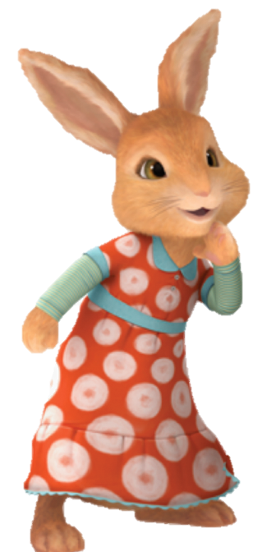
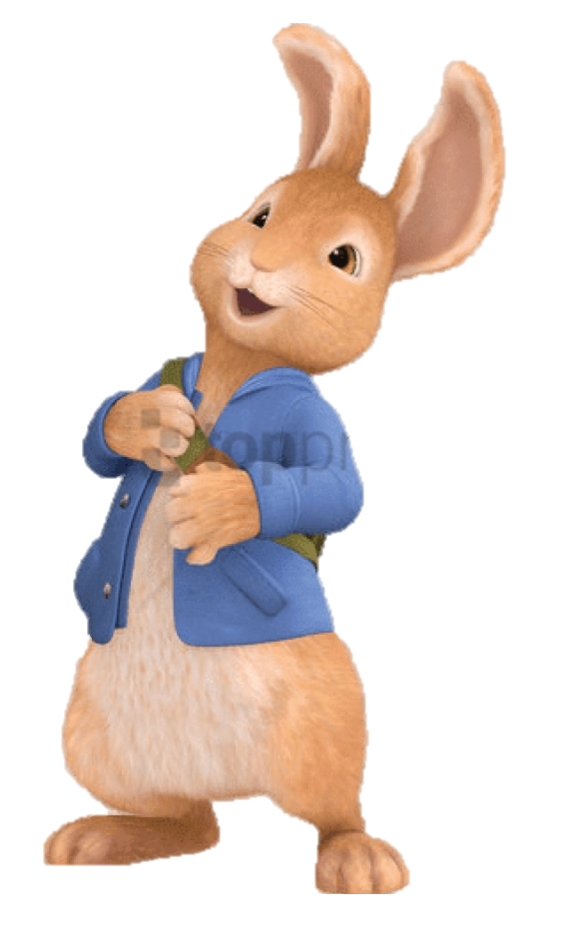
THỎ CON GIÚP MẸ

Slide 7

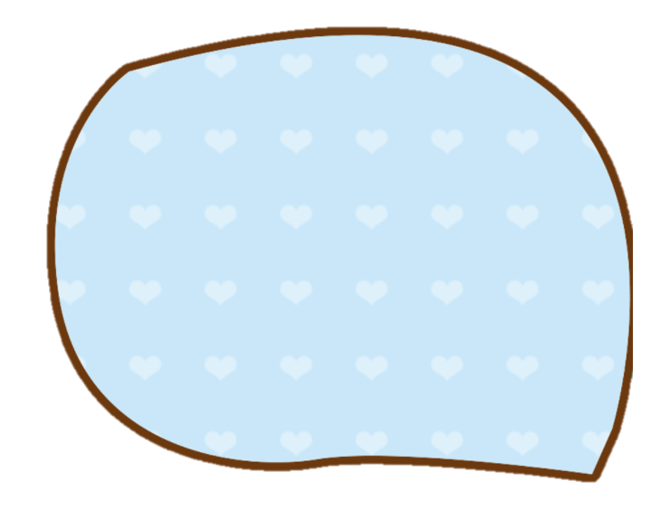



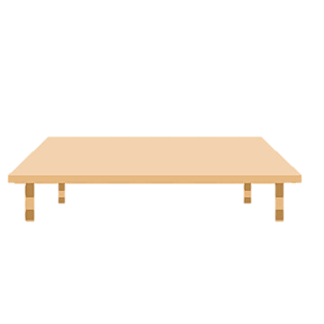

Chúng mình cùng kiểm tra lại kết quả nhé!
Có 20 củ cà rốt xếp đều vào mỗi đĩa 5 củ cà rốt. Vậy mình phải lấy mấy cái đĩa?
Anh Thỏ ơi, có 20 củ cà rốt
Vậy
20 : 5 = 4
Vậy em sẽ lấy
4 cái đĩa
20 : 5 = ?
Vì 5 x 4 = 20
Nên 20 : 5 = 4
Mình sẽ thực hiện phép chia
20 : 5
Mẹ dặn xếp đều mỗi đĩa 5 củ cà rốt

Slide 8



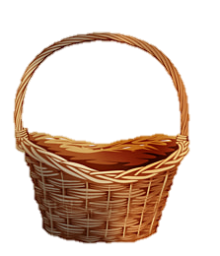
Chúng mình cùng kiểm tra lại kết quả nhé!
Em Thỏ yên tâm, anh mang theo 5 cái giỏ, đựng đủ được chỗ táo này!
Có 15 quả táo, chia đều vào 5 giỏ. Vậy mỗi giỏ đựng mấy quả táo?
Em giỏi lắm!
Vậy
15 : 5 = 3
Anh đố em nhé!
Anh ơi, có nhiều táo quá. Mình cùng đếm xem có bao nhiêu quả nhé!
15 : 5 = ?
Anh Thỏ ơi, em đếm được 15 quả táo đấy.
Vì 5 x 3 = 15
Nên 15 : 5 = 3
Em sẽ thực hiện phép chia
15 : 5
Mình cùng đếm nào!

Slide 9




BẢNG CHIA 5
1
5 : 5 = ….
2
10 : 5 = ….
15 : 5 = 3
20 : 5 = 4
THẢO LUẬN
NHÓM BÀN
25 : 5 = ….
5
30 : 5 = ….
6
35 : 5 = ….
7
40 : 5 = ….
8
45 : 5 = ….
9
50 : 5 = ….
10

Slide 10

BẢNG CHIA 5
1
5 : 5 = ….
2
10 : 5 = ….
15 : 5 = 3
20 : 5 = 4
25 : 5 = ….
5
30 : 5 = ….
6
35 : 5 = ….
7
40 : 5 = ….
8
45 : 5 = ….
9
50 : 5 = ….
10

Slide 11
LUYỆN TẬP
THỰC HÀNH

Slide 12



1
Tính nhẩm:
10 : 5 =
1
15 : 5 =
3
2
5 : 5 =
10
25 : 5 =
50 : 5 =
30 : 5 =
5
6
35 : 5 =
9
7
40 : 5 =
45 : 5 =
8

Slide 13





2
Tính:
15 kg : 5 =
20 kg : 5 =
35 cm : 5 =
50 dm : 5 =
7 cm
3 kg
4 kg
10 dm
45 l : 5 =
30 l : 5 =
9 l
6 l

Slide 14


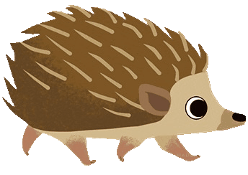
Nhím Nâu Vượt Đường

Slide 15
Cách chơi
Để giúp nhím nâu vượt qua con đường đầy khó khăn trở về với ngôi nhà của mình.
Các em sẽ trả lời đúng các câu hỏi tương ứng để vượt qua từng chướng ngại vật trên đường.
Chúc các em loại bỏ được nhiều chướng ngại vật.

Slide 16



3
1
Notes:
Bấm lần lượt các số để trả lời câu hỏi, khi trả lời xong bấm vào con nhím để di chuyển
Bấm vào ngôi nhà để tiếp tục bài học

Slide 17


Câu Hỏi
15
14
13
12
11
10
9
8
7
6
5
4
3
2
1
0
25 : 5 = ?
A. 5
C. 6
B. 7
D. 4
Notes:
Bấm đồng hồ để đếm ngược thời gian

Slide 18
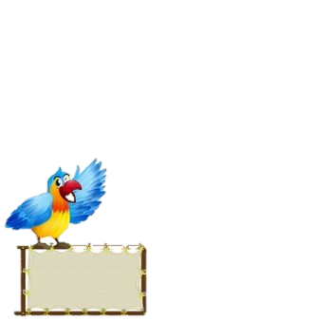
Câu Hỏi
15
14
13
12
11
10
9
8
7
6
5
4
3
2
1
0
30 : 5 = ?
A. 4
C. 5
B. 6
D. 7
Notes:
Bấm đồng hồ để đếm ngược thời gian

Slide 19
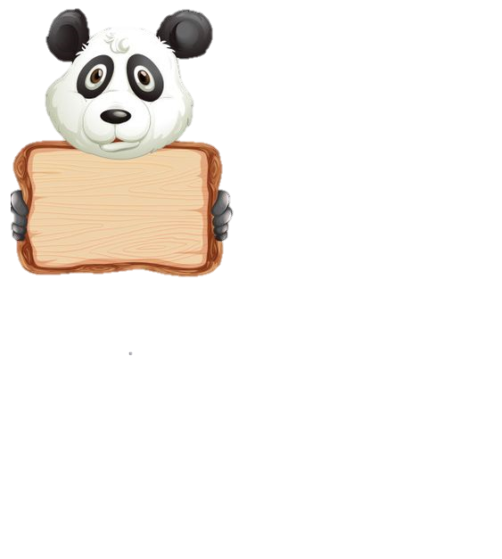
Câu Hỏi
15
14
13
12
11
10
9
8
7
6
5
4
3
2
1
0
45 : 5 = ?
A. 6
C. 9
B. 7
D. 8
Notes:
Bấm đồng hồ để đếm ngược thời gian

Slide 20

Câu Hỏi
15
14
13
12
11
10
9
8
7
6
5
4
3
2
1
0
10 : 5 = ?
A. 5
C. 3
B. 3
D. 2
Notes:
Bấm đồng hồ để đếm ngược thời gian

Slide 21

Để có thể làm tốt các bài tập trên em nhắn bạn điều gì?
Bài học hôm nay em biết thêm được điều gì?

Slide 22


DẶN DÒ

